Slide 1


Metodología empresa
INFORME NÓMINA DE EXPUESTOS Y VIGILANCIA DE LA SALUD
Marzo 2024
Notes:
Videos gratuitos en https://coverr.co/

Slide 2
Contenidos
1
Contexto
Justificación de la metodología
2
Metodología empresa
Informe nómina de expuestos y vigilancia de la salud
3
Etapas de implementación
Uso de herramientas disponibles
4
Referencia bibliográfica

Slide 3
Contenidos
1
Contexto
Justificación de la metodología
2
Metodología empresa
Informe nómina de expuestos (INE) y vigilancia de la salud
3
Etapas implementación
Uso de herramientas disponibles
4
Referencia bibliográfica
3

Slide 4

Contexto
Problemática entorno a la vigilancia de la salud y la nómina de trabajadores expuestos
Actualmente existe dificultad para dar continuidad al programa de vigilancia de la salud de los trabajadores expuestos a distintos agentes de riesgos (físicos, químicos, biológicos y ergonómicos), dado que la información contenida en las nóminas de trabajadores expuestos es incorrecta, incompleta o las empresas no envían la información requerida en los plazos definidos para el proceso, lo que afecta la planificación de las evaluaciones de salud.
Algunos inconvenientes detectados:
Empresas incluyen en las nóminas de trabajadores, a personal que no está expuesto a algún agente de riesgo. Ejemplo: secretarias, jefaturas quienes no están expuestos a determinados agentes como ruido, sílice u otro agente, encargados de riego para agentes plaguicidas, entre otros.
No se completa toda la información requerida en la planilla INE.
Se eliminan filas o columnas de la planilla INE.
Demora en el envío de la información.

Slide 5
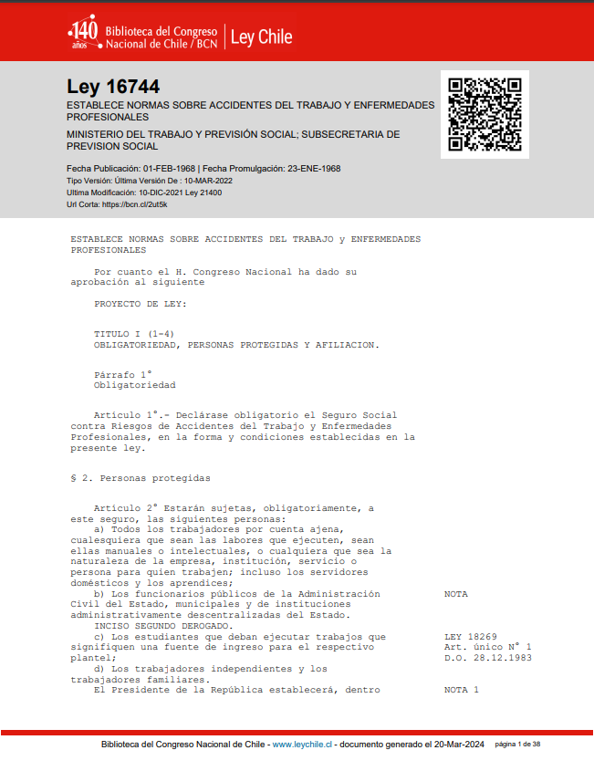
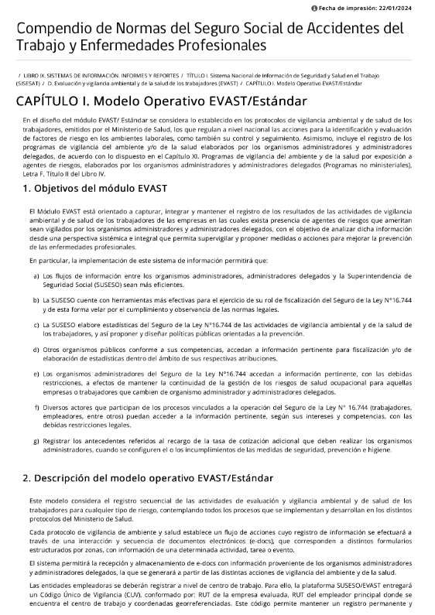
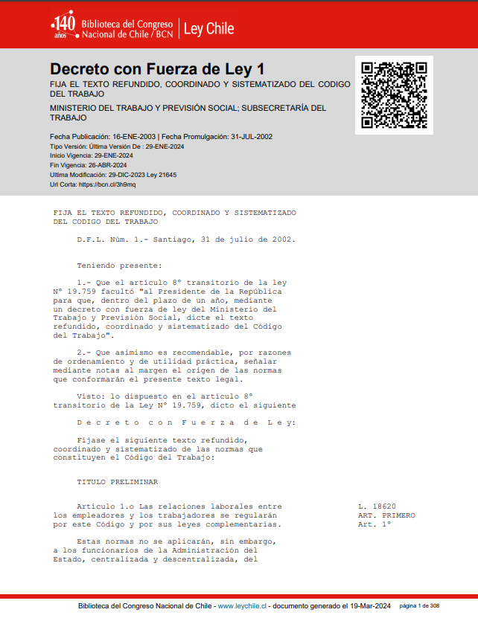
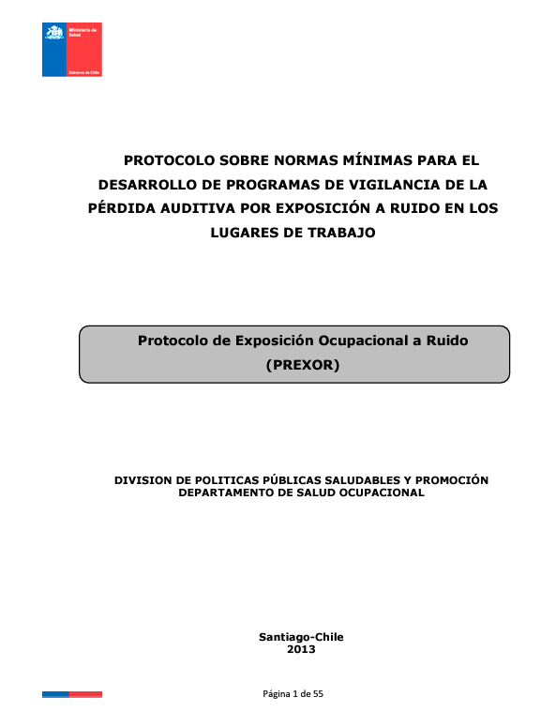
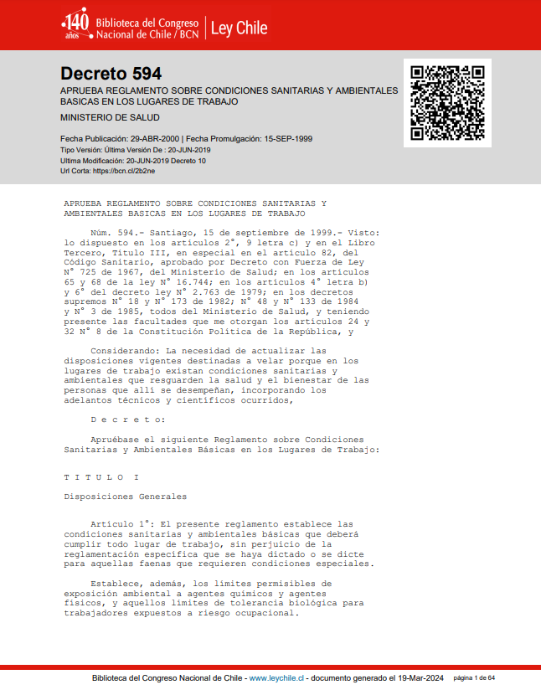
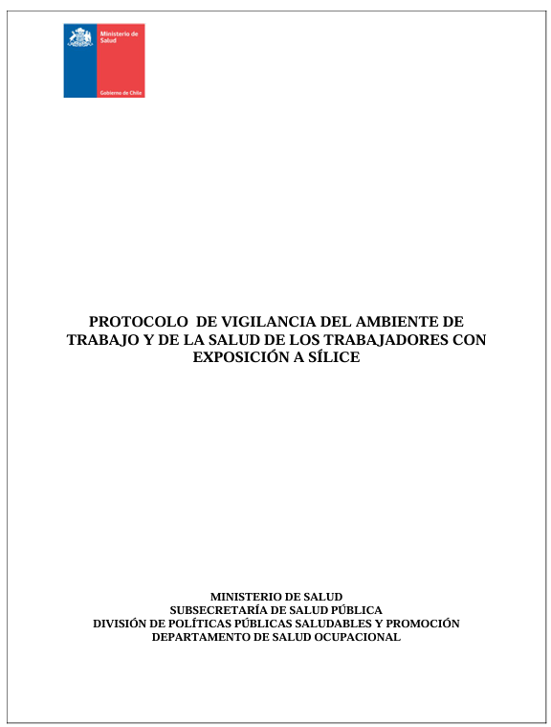
Contexto
Marco normativo vigilancia ambiental y de la salud
Ley 16.744. Establece normas sobre accidentes del trabajo y enfermedades profesionales, Ministerio del trabajo y previsión social.
DFL N°. Fija el texto refundido, coordinado y sistematizado del código del trabajo. Libro III: Protección de los trabajadores, ministerio del trabajo y previsión social.
DS. N° 594. Aprueba reglamento sobre condiciones sanitarias y ambientales básica en los lugares de trabajo. Ministerio de salud.
DS N° 109. Aprueba el reglamento para la calificación y evaluación de los accidentes y enfermedades profesionales. Ministerio del trabajo y previsión social.
Protocolos de vigilancia definidos por el Ministerio de Salud para los agentes: ruido, sílice, trastornos musculo esqueléticos, hiperbaria, plaguicidas, citostáticos, fiebre Q, psicosocial (CEAL-SM), Manejo manual de carga, asbesto, dermatitis, uso intensivo de la voz, radiaciones UV, tuberculosis, hipobaria.
Compendio de normas del seguro social de accidentes del trabajo y enfermedades profesionales, Libro IV. Prestaciones preventivas, Superintendencia de Seguridad Social (SUSESO).
(*) Compendio de normas del seguro social de accidentes del trabajo y enfermedades profesionales https://www.suseso.cl/613/w3-propertyname-647.html

Slide 6
Contexto
Vigilancia ambiental y de la salud
VIGILANCIA AMBIENTAL
VIGILANCIA DE LA SALUD
La vigilancia ambiental, consiste en identificar las condiciones físicas, químicas, biológicas y/o ergonómicas de un lugar de trabajo y aplicar medidas para prevenir o reducir la exposición de los trabajadores a posibles peligros que puedan generar alguna enfermedad profesional.
La vigilancia de la salud, consiste en realizar el seguimiento del estado de salud de los trabajadores, para prevenir o identificar alteraciones de su estado de salud relacionados con sus actividades laborales, que pueden causar alguna enfermedad profesional
Su objetivo es, detectar condiciones de riesgo en los ambientes de trabajo de las empresas adheridas y proponer medidas de control que permitan tomar acciones antes que la exposición a estos agentes, pueda provocar alguna enfermedad profesional.
Su objetivo es, detectar precozmente el daño derivado de la exposición a riesgo de enfermedades profesionales, mediante las distintas acciones que contempla el programa, se orienta al trabajador evaluado en las intervenciones en el ambiente laboral de la empresa, de tal manera contribuir a prevenir la ocurrencia de enfermedades profesionales y evitar la progresión de daños.
FLUJO DEL PROCESO DE VIGILANCIA AMBIENTAL Y DE LA SALUD
Identificación de peligro
Organización y planificación
Caracterización de la empresa
Evaluación del riesgo
Nómina trabajadores expuestos
Programa de vigilancia de la salud
Implementación de medidas
Reevaluación y seguimiento

Slide 7

Contexto
Premisa
El informe de nómina de expuestos alimenta el programa de vigilancia de la salud, si ésta información contiene trabajadores no expuestos a algún agente de riesgos, estaremos haciendo vigilancia de salud de manera incorrecta, dejando fuera de la vigilancia a trabajadores que si pudieran estar expuestos al riesgo o viceversa. Por otra parte, si viene la información incompleta, enlentece el proceso y dificulta el llevarlo a cabo, gestionando y planificando de manera incorrecta la vigilancia de la salud.

Slide 8
Contenidos
1
Contexto
Justificación de la metodología
2
Metodología empresa
Informe nómina de expuestos (INE)y vigilancia de la salud
3
Etapas implementación
Uso de herramientas disponibles
4
Referencia bibliográfica
8

Slide 9
Flujo informe nómina expuestos (INE) empresa
Guía, instructivo
fichas y preguntas
frecuentes
No
Confección nómina trabajadores expuestos
Envía a experto ACHS
Proceso de vigilancia ambiental
Programa Vigilancia de la salud
Inicio
Si
Fin
¿Existe exposición
que requiera vigilancia
de la salud?

Slide 10
Metodología empresa
Resumen de actividades y herramientas asociadas
Actividad empresa
Descripción
Herramientas de soporte
Proceso de vigilancia ambiental
Implemente el proceso de vigilancia ambiental de acuerdo a cada una de las etapas correspondientes: Identificación de peligro, organización y planificación, evaluación de riesgos, implementación de medidas, reevaluación y seguimiento; según cada agente de riesgo presente en su empresa (agentes físicos, químicos, biológicos o ergonómicos según corresponda), procurando dar cumplimiento a la normativa vigente en la materia.
Guía para la completitud de la nómina de trabajadores. expuestos y la vigilancia de la salud.
Ficha de agentes de riesgos.
Ficha de marco normativo.
Flujos del proceso.
Confeccione nómina de trabajadores expuestos
En caso existir exposición al agente de riesgo identificado y evaluado, se debe confeccionar la nómina de trabajadores expuestos, para ello proceda a completar el documento excel respectivo según instructivo proporcionado, con los datos de los trabajadores efectivamente expuestos, asegurando la correcta completitud de la información.
Guía para la completitud de la nómina de trabajadores expuestos y la vigilancia de la salud.
Instructivo para la completitud de la nómina de trabajadores expuestos.
Material de preguntas frecuentes.
Envíe nómina de trabajadores expuestos
Una vez que complete la nómina de trabajadores expuestos, con todos los datos incluídos, y siguiendo las indicaciones del instructivo, envíe por mail a su experto achs para su validación. Recuerde que el plazo de envío de la nómina de trabajadores expuestos es de 10 días desde que recepciona el informe técnico.
Guía para la completitud de la nómina de trabajadores expuestos y la vigilancia de la salud.
Programa de vigilancia de la salud
Una vez validada la nómina de trabajadores expuestos que haya enviado al experto achs, se da inicio al programa de vigilancia de la salud para sus trabajadores informados. Donde son citados por personal de salud, para realizar la respectiva evaluación de salud según cada agente de riesgo. Se informan los resultados tanto al trabajador como a la empresa respetando la Ley 19.628 (*). Posteriormente achs realiza el seguimiento y da continuidad al programa de vigilancia de la salud.
Guía para la completitud de la nómina de trabajadores expuestos y la vigilancia de la salud.
(*) Ley 19.628: Artículo 2° letra g), que regula la confidencialidad de la información sobre estados de salud físicos o psíquicos de las personas y de la protección de la información clínica.

Slide 11
Contenidos
1
Contexto
Justificación de la metodología
2
Metodología Empresa
Informe nómina de expuestos (INE) y vigilancia de la salud
3
Etapas implementación
Uso de herramientas disponibles
4
Referencia bibliográfica
11

Slide 12
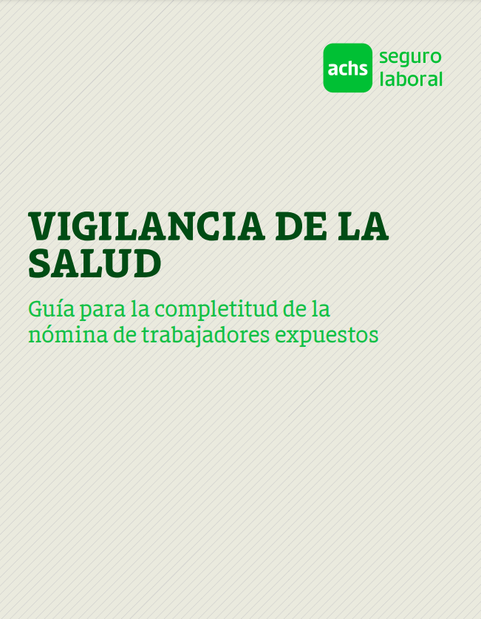
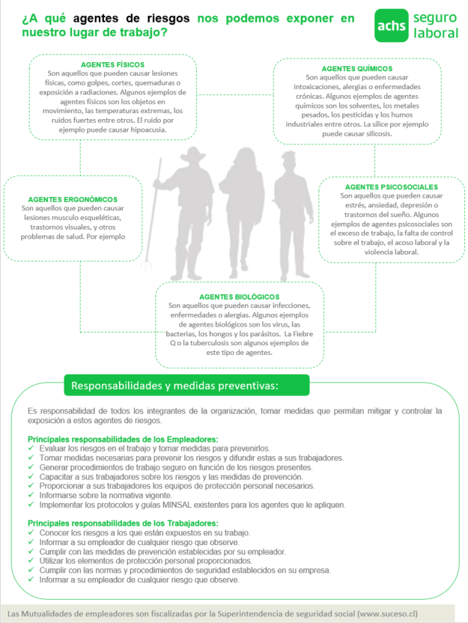
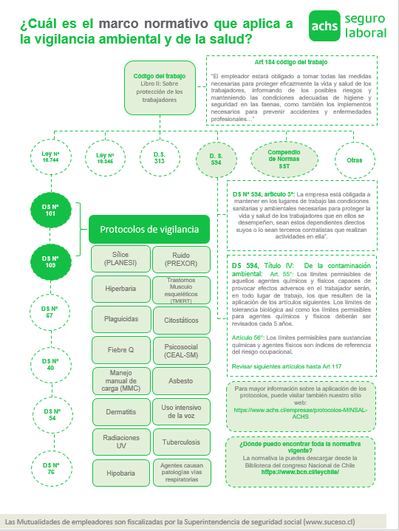
Etapas de implementación
Informe nómina de expuestos y vigilancia de la salud
Proceso de vigilancia ambiental
Confeccione nómina de trabajadores expuestos
Envíe nómina de trabajadores expuestos
Programa de vigilancia de la salud
Objetivo
Herramientas
Implementar el proceso de vigilancia ambiental de acuerdo a cada agente de riesgo (físico, químico, biológico o ergonómico según corresponda) presente en su empresa, de tal manera identificar, evaluar y controlar los riesgos presentes que puedan generar alguna enfermedad profesional.
Guía para la completitud de la nómina de trabajadores expuestos.
Ficha de agentes de riesgos.
Ficha marco normativo.
¿Quién lo hace?
La alta dirección de la empresa, o alguna jefatura o mando medio que se haya designado en el centro de trabajo, para la gestión de salud ocupacional.
¿Cómo lo realiza?
Implemente el proceso de vigilancia ambiental de acuerdo a cada agente de riesgo presente en su empresa (agente físico, químico, biológico o ergonómico según corresponda), lo que implica realizar la identificación de cada agente de riesgo, la organización y planificación, caracterizar los agentes, evaluar el riesgo de cada uno de ellos (con apoyo de achs si se requiere), implemente las medidas de control que le prescriba ACHS y sólo una vez que haya implementado esas medidas, solicite reevaluación según cada agente de riesgo identificado.
Revise el material de apoyo normativo para asegurar el cumplimiento de lo allí dispuesto.

Slide 13
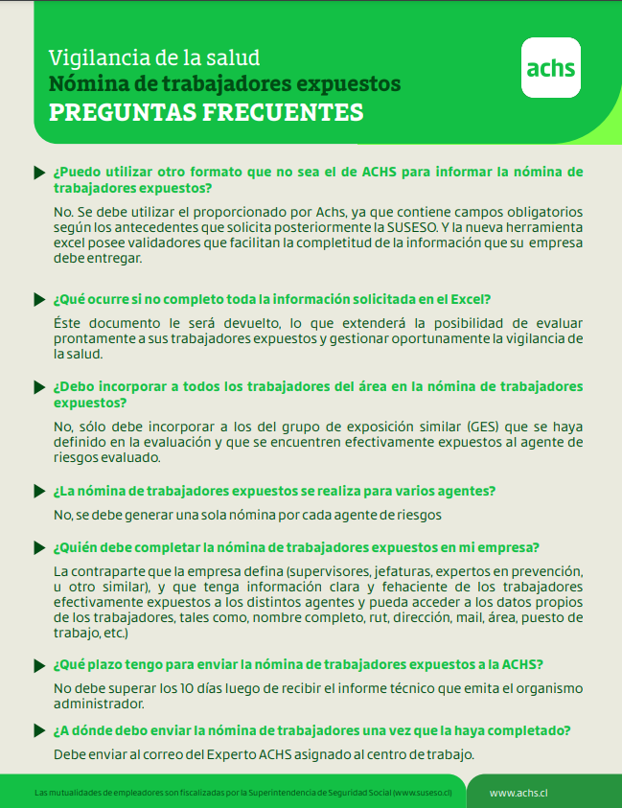

Etapas de implementación
Informe nómina de expuestos y vigilancia de la salud
Proceso de vigilancia ambiental
Confeccione nómina de trabajadores expuestos
Envíe nómina de trabajadores expuestos
Programa de vigilancia de la salud
Objetivo
Herramientas
Informar oportuna y completamente la nómina de trabajadores expuestos al agente de riesgos identificado o evaluado, a la ACHS, para gestionar adecuadamente el programa de vigilancia de la salud de esos trabajadores.
Guía para la completitud de la nómina de trabajadores expuestos.
¿Quién lo hace?
La alta dirección de la empresa, o alguna jefatura o mando medio que se haya designado en el centro de trabajo, para la gestión de salud ocupacional.
¿Cómo lo realiza?
En caso de existir exposición al agente de riesgo identificado y evaluado, confeccione la nómina de trabajadores expuestos según formato achs definido (excel nómina de trabajadores expuestos); Lo que vendrá también indicado en el informe técnico de evaluación de riesgos achs, en caso que se haya realizado la respectiva evaluación de riesgos. Rellene el documento excel respectivo según instructivo para la completitud de la nómina de trabajadores expuestos, asegurando la correcta completitud de la información. En caso de dudas, consulte el material de preguntas frecuentes.

Slide 14
Etapas de implementación
Informe nómina de expuestos y vigilancia de la salud
Proceso de vigilancia ambiental
Confeccione nómina de trabajadores expuestos
Envíe nómina de trabajadores expuestos
Programa de vigilancia de la salud
Objetivo
Herramientas
Enviar a la achs oportunamente la nómina de trabajadores expuestos a los distintos agentes de riesgos presentes en la empresa para dar inicio al programa de vigilancia de la salud.
Guía para la completitud de la nómina de trabajadores expuestos.
Instructivo para la completitud de la nómina de trabajadores expuestos.
¿Quién lo hace?
La alta dirección de la empresa, o alguna jefatura o mando medio que se haya designado en el centro de trabajo, para la gestión de salud ocupacional.
¿Cómo lo realiza?
Una vez que complete el documento excel de nómina de trabajadores expuestos, con todos los datos requeridos, envíe esta información, por mail a su experto achs para su validación. En caso de detectar algún error en esa validación, le será devuelto el documento excel para su corrección. Recuerde que el plazo de envío de la nómina de trabajadores expuestos es de 10 días desde que recepciona el informe técnico. Una vez validada la nómina se da inicio al programa de vigilancia de la salud para sus trabajadores informados.

Slide 15
Etapas de implementación
Informe nómina de expuestos y vigilancia de la salud
Proceso de vigilancia ambiental
Confeccione nómina de trabajadores expuestos
Envíe nómina de trabajadores expuestos
Programa de vigilancia de la salud
Objetivo
Herramientas
Realizar el seguimiento del estado de salud de los trabajadores expuestos a algún agente de riesgo, para prevenir o identificar alteraciones de su estado de salud relacionados con sus actividades laborales, que pueden causar alguna enfermedad profesional.
Guía para la completitud de la nómina de trabajadores expuestos.
¿Quién lo hace?
Área de salud ACHS.
¿Cómo lo realiza?
Una vez recibida y validada la nómina de trabajadores expuestos que haya enviado al experto achs, se da inicio al programa de vigilancia de la salud para sus trabajadores informados. Donde son citados por personal de salud, quienes realizan la evaluación de salud correspondientes según el agente de riesgo al cual estén expuestos. Se entregará el resultado tanto a la empresa como al propio trabajador respetando la Ley 19.628 (*). Posteriormente achs realiza el seguimiento y da continuidad al programa de vigilancia de la salud.

Slide 16
Contenidos
1
Contexto
Justificación de la metodología
2
Metodología Empresa
Informe nómina de expuestos (INE) y vigilancia de la salud
3
Etapas implementación
Uso de herramientas disponibles
4
Referencia bibliográfica

Slide 17
Referencia bibliográfica
Informe nómina de expuestos y vigilancia de la salud
Decreto Supremo (DS) N° 594 / 99, Ministerio de Salud (MINSAL)
Compendio de normas del seguro social de accidentes del Trabajo y enfermedades profesionales, Libro IV. Prestaciones preventivas.
Guía para la identificación y evaluación de riesgos en seguridad en los ambientes de trabajo, versión, 1.0 Dic. 2013 Instituto de salud pública (ISP)
Guía de conceptos básicos e indicadores en seguridad y salud del trabajo Versión 2.0, 2023 Instituto de salud pública (ISP).
20220920_ACHS_ Exámenes vigilancia v1.
Planilla INE elaborada por área despliegue operacional.
Información proporcionada por las distintas áreas involucradas en la vigilancia ambiental y de la salud achs.
Experiencia profesional y conocimiento de la autora del documento.

